Slide 1
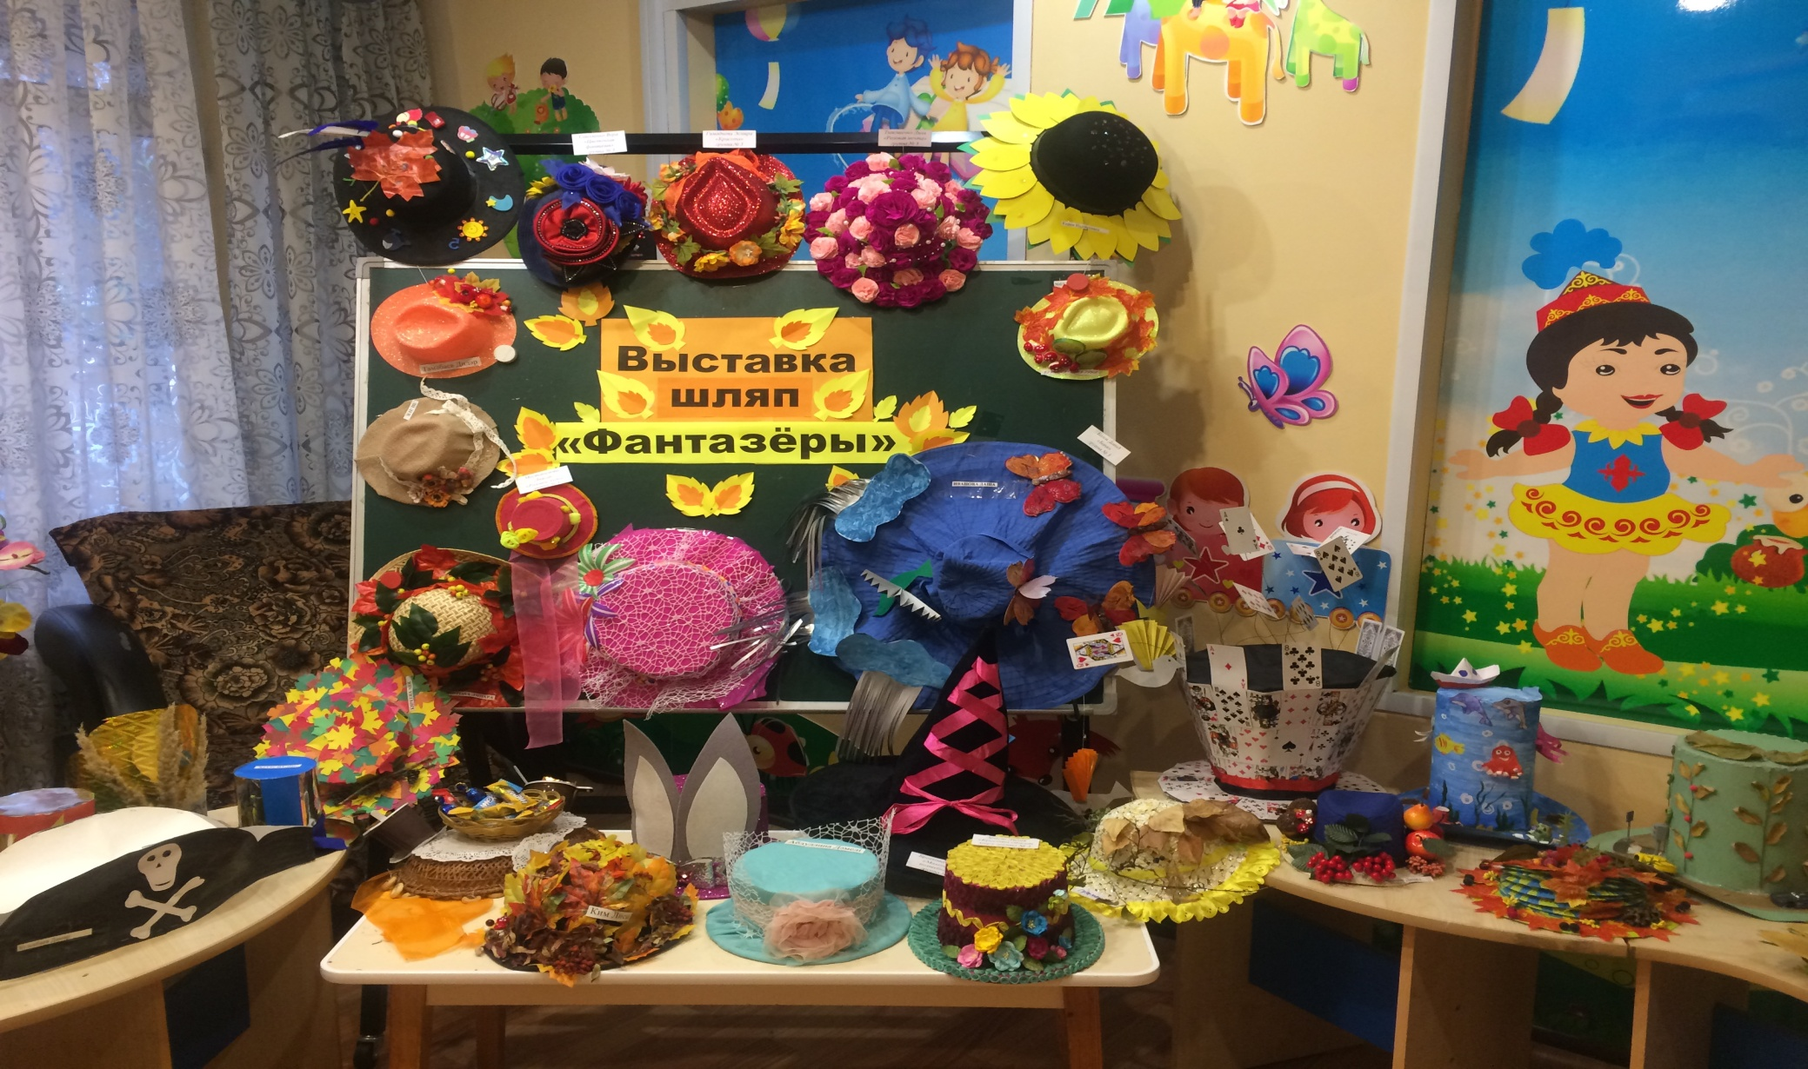
Лучшая практика в работе с родителями Все мамы конечно же модницы, поэтому принять участие в «Шляпном дефиле» и пройти по подиуму в шляпке сделанной своими руками мечта многих из них.

Slide 2
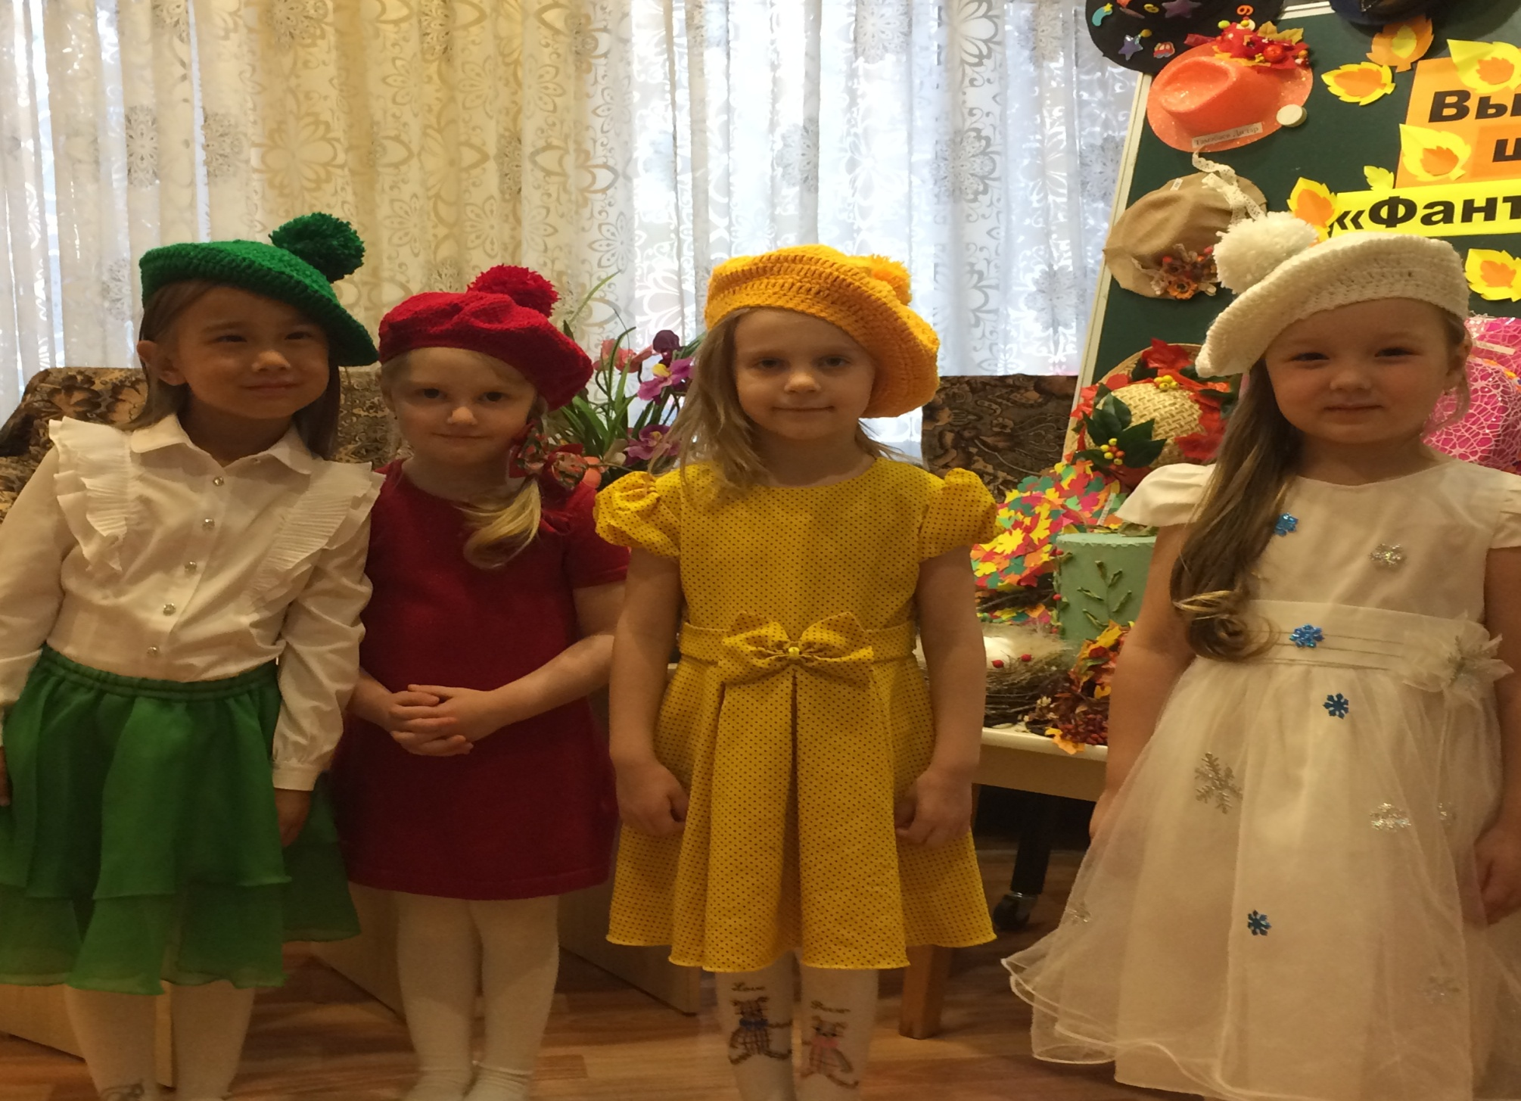

Slide 3
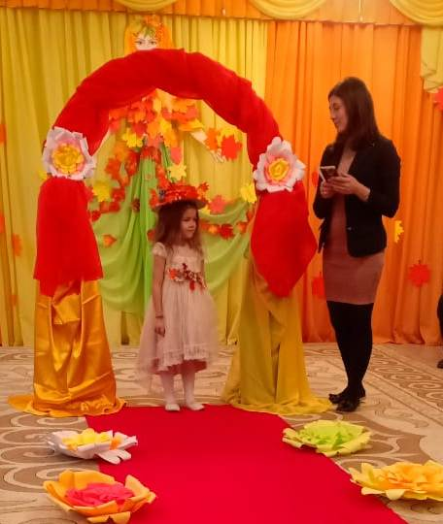

Slide 4
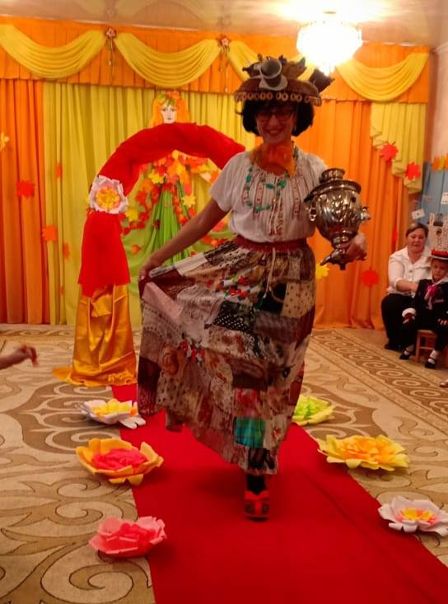

Slide 5
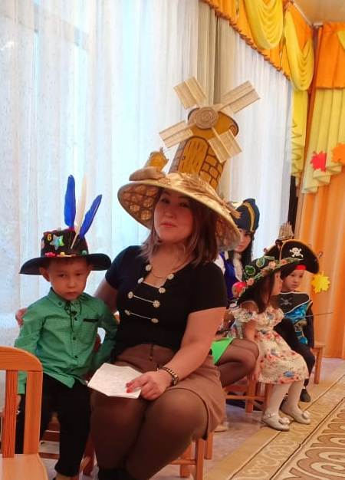
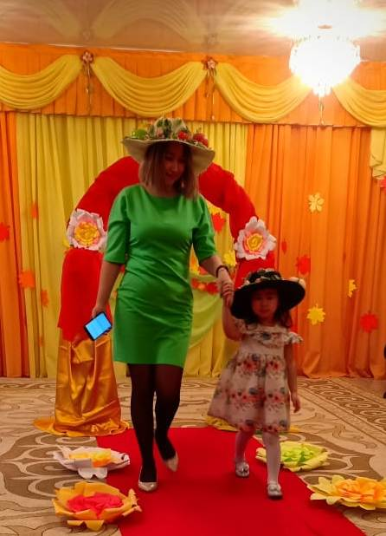

Slide 6
